Slide 1
Gli scenari del secondo 900
Prof. Pasquale Iuso
Corso di laurea in Politiche Internazionali e della Sostenibilità
Storia e geopolitica del Novecento

Slide 2
Punti di partenza
Il secondo Novecento ha caratteristiche del tutto nuove rispetto alla prima parte del secolo rispetto alla dimensione dei fenomeni, ai soggetti in campo, al ruolo delle potenze, alle connessioni economiche, alla dimensione internazionale che tende ad essere prioritaria e decisiva
Fissare grandi temi e grandi partizioni contribuisce a identificare gli elementi strutturali per delimitare il campo e identificare i soggetti che lo compongono, specie per la crescita delle connessioni e delle relazioni fra una parte e il tutto
Periodizzare: perché la storia si colloca in uno scenario internazionale ed è attraverso questo che definisce la prima. Dopo l’89, con la fine dei blocchi contrapposti, la questione diviene ancor più complessa
L’Italia nel secondo Novecento ha una posizione secondaria, è condizionata dalla sconfitta, si rende protagonista nei processi di integrazione ma il suo ruolo è inserito ed è tale solo nel quadro globale.

Slide 3
I tre passaggi dell’Occidente (la mappa è tratta da www.novecento.org)
Fine della guerra
Fine Bretton woods
Nuova fase

Slide 4
Osservando la mappa
All’ordine internazionale degli anni 30, strascico dell’età degli imperialismi, subentra un nuovo ordine internazionale basato sulla contrapposizione bipolare di due sistemi antitetici (guerra fredda).
Ci troviamo di fronte ad uno shift of power che segna la contemporaneità
Con la formazione dei blocchi ci troviamo di fronte ad una sorta di duplice egemonia asimmetrica: cosa è una asimmetria nella storia.
Le due superpotenze si confrontano a tutto campo e sono sostanzialmente in parità tranne che nel campo economico finanziario
Nasce il Sistema delle N.U. : questo sistema va inquadrato nella progressiva globalizzazione dei fenomeni e delle relazioni che passa – nel suo caso - dalla questione dei membri originari, dai limiti della SdN, alle trasfromazioni durante la GF e la decolonizzazione alle novità del postGF. Una ruolo che si interseca con quello delle IFI nate a Bretton Woods avviando ed alimentando mondializzazione e globalizzazione

Slide 5
Osservando la mappa
La forza economica e finanziaria USA e dell’Occidente si esprime su 4 pilastri:
accordi di Bretton Woods del 1944. Nascita FMI e creazione della Banca Mondiale per ricostruire un commercio internazionale aperto e multilaterale
Gold Exchange Standard, che prevedeva la centralità del dollaro negli scambi internazionali e la convertibilità della moneta USA in oro. Il sistema del gold exchange standard, basato su rapporti di cambio fissi tra le valute, tutte agganciate al dollaro, il quale a sua volta era agganciato all’oro, favorì un sistema liberista con barriere ridotte al minimo. A differenza del sistema che lo precedette (Gold Standard), la mobilità dei capitali fu limitata, poiché si era consci dell'enorme peso che essa ebbe nel determinare la crisi del '29. Quindi, anche se vi furono delle divergenze sulla sua implementazione, fu chiaramente un accordo per un sistema aperto.
GATT: accordo internazionale sulle tariffe e sul commercio. Si affianca a FMI e Banca Mondiale. Nel 1995 è sostituito dall’OMC (Organizzazione Mondiale del Commercio)
Il fordismo, il modo di produzione tipico della fase matura del capitalismo, che alimentò la crescita della produzione, dei redditi e dei consumi di massa.

Slide 6
Osservando la mappa
I 4 pilastri e la guerra fredda (con i derivanti accordi internazionali che in Europa sono Patto Atlantico e NATO) determinarono:
una crescita economica stabile e di lungo periodo,
una trasformazione socio-culturale impensabile
condizionamenti delle politiche e dei sistemi nazionali
Gli accordi di Bretton Woods permisero di controllare i conflitti economici ma non prevedevano un corretto controllo della quantità di dollari emessi e circolanti. L’emissione incontrollata permise ad USA di esportare la loro inflazione impoverendo il resto del mondo
Nel 1971 la svalutazione del dollaro mise in movimento i cambi e nel 1973 (crisi petrolio e medio oriente) si interruppe ogni legame tra la moneta USA e le altre valute. Il parametro dell’oro fu sostituito con il sistema dei cambi flessibili

Slide 7
Osservando la mappa
La rottura avviene con una serie di eventi che caratterizzano il decennio 70:
1971: crollo del sistema di Bretton Woods da parte degli Stati Uniti;
1973 e 1979: le due crisi petrolifere, innescate da altrettante crisi politico-militari nel Medio Oriente,
Per la prima volta si presenta la stagflazione;
1979 e 1981; la svolta conservatrice o neoliberista iniziata nel mondo anglosassone da Tatcher e Reagan;
Fenomeni successivi: apertura della Cina (78), crollo Muro Berlino (89), India (91), le nuove economie dell’est asiatico e del sud-america
L’esito fu la fine della centralità del fordismo; la fine della piena occupazione; la crisi del ruolo positivo dell’espansione della spesa pubblica.

Slide 8
Osservando la mappa
Crisi del fordismo e crisi della spesa pubblica conducono alla ripresa di concetti del liberismo classico attualizzati in:
Austerità finanziaria (legata alla crisi petrolifera, ma anche alla spesa pubblica – pareggio del bilancio)
Ridimensionamento dell’interventismo statale (crisi del welfare state)
Liberalizzazione della circolazione dei capitali (origini della cosiddetta finanziarizzazione dell’economia)
Dal canto suo l’industria subì un duplice processo di trasformazione:
il passaggio al post-fordismo (toyotismo, automazione, just in time);
la delocalizzazione, a favore dei paesi di nuova industrializzazione, con costi del lavoro più bassi;

Slide 9
Osservando la mappa
A partire dalla metà degli anni Settanta si osserva una radicale modifica del mondo del lavoro :
il declino numerico e del rilievo politico-sociale della classe operaia
Lo sviluppo della terziarizzazione della società
La precarizzazione del lavoro abbinata ad una polarizzazione dei redditi
Il conseguente aumento delle disuguaglianze economico-sociali
Bassi ritmi di crescita.
Ritorno a una quota rilevante di “disoccupazione strutturale”
Le conseguenze sono dirompenti nelle economie “deboli” in presenza di un forte movimento operaio sindacalizzato e con istituzioni non in grado di condurre una politica di sostegno alla trasformazione se non attraverso l’intervento pubblico

Slide 10
I 3 mondi (la mappa è tratta da www.novecento.org)
Le nuove prospettive e i risultati che ottengono producono la più grande ed ampia trasformazione del nord del mondo.
I prezzi pagati dai tanti sud saranno comunque devastanti

Slide 11
Osservando la mappa
Tre “mondi” che corrispondono a tre generazioni, e a tre trasformazioni radicali della società
Società agricola (che termina negli anni 50)
Società industriale (che termina con gli anni 70)
Società post industriale che arriva al 2008
Questo sostituirsi determina fenomeni e produce avvenimenti del tutto nuovi o dagli effetti radicali:
Decolonizzazione e apparizione di nuovi soggetti internazionali: mondializzazione e regionalizzazione delle nazioni
Migrazioni e spostamenti di popolazioni come dato strutturale
Trasformazione: dall’industria alla dimensione digitale dei flussi e delle economia
Smaterializzazione e nuovi lavori

Slide 12
Osservando la mappa
Il succedersi degli avvenimenti produce in parallelo un progressivo modificarsi dei rapporti di forza non solo fra i due blocchi, ma all’interno delle rispettive aree di influenza.
Tendono a diffondersi non solo le cosiddette guerre per interposta potenza ma, si determinano nuove istanze che emergeranno con forza al termine della Guerra Fredda, mentre nuove potenze definiscono le proprie aree regionali di interesse.
L’affacciarsi delle nuove generazioni produce una rottura degli schemi tradizionali: a partire dalla metà degli anni Sessanta il mondo è scosso da movimenti (non necessariamente giovanili o politici ma anche nei paesi ex-coloniali o che reclamano l’indipendenza) che segnano non solo un nuovo protagonismo.

Slide 13
Osservando la mappa
Con questi movimenti si affermano nuovi temi e nuovi valori e riferimento
La crisi del sistema industriale, iniziata nelle crisi degli anni 70, è destinata ad esplodere con il nuovo decennio.
Al termine degli anni 80, la fine dei blocchi, apre scenari del tutto nuovi: economici, rapporti internazionali, finanziarizzazione del capitalismo, temi ambientali e della sostenibilità, diritti, terziarizzazione, società dell’informazione, digitalizzazione accompagnano la nuova fase che ci porta al 2008.

Slide 14
Le fratture geopolitiche del II^ Novecento
Le due guerre mondiali sono al centro della storia novecentesca dell'Europa e del suo rapporto con il mondo.
Dopo la Prima guerra mondiale si sono ridisegnate le architetture geopolitiche del continente e si è riconfigurata la sua proiezione mondiale, ma si sono ridefinite anche le dinamiche politico-culturali.
Al termine della Seconda guerra mondiale un'Europa distrutta ha affrontato la sua ricostruzione in un quadro geopolitico dominato da due potenze coinvolte nelle vicende continentali, ma ad essa anche esterne.
La guerra fredda diventava la chiave di volta di nuovi equilibri internazionali, ma anche di quelli politici, economici e culturali.

Slide 15
Le fratture geopolitiche del II^ Novecento
Per certi aspetti il secondo novecento è il mezzo secolo più lungo: inizia nella guerra fredda e termina nella globalizzazione ma è caratterizzato da una serie di fratture.
Per identificarle occorre periodizzare tenendo conto dei momenti di tensione e di rivendicazione che hanno – nel tempo lungo – modificato modelli e assetti egemonici (la GF NON è tutta uguale)
5 marzo 1946: «una cortina di ferro è scesa sull’Europa» (W. Churchill, ex premier GB). Il mondo e l’Europa sono divise in due parti.
E’ la prima grande frattura geopolitica del II^ 900 che coinvolge non solo gli stati vincitori della GM e le loro ideologie (la democrazia liberale e il comunismo) ma incise profondamente nella dialettica interna (politica, economica, dei movimenti, sociale) dei singoli Stati e nelle trame che si intrecciano a livello nazionale e internazionale.

Slide 16
Le fratture geopolitiche del II^ Novecento
La seconda frattura è l’emergere – con i movimenti di indipendenza coloniale – di un Terzo Mondo (Africa e Asia) e di una parte del continente americano (indipendenza da Usa – dottrina Monroe, Mahan) che ricercano una via intermedia fra Mosca e Washington
Conferenza di Bandung (afro asiatica 18-24 aprile 1955 in Indonesia) del movimento dei non allineati: segnò l'affermazione del Terzo Mondo e del movimento dei non allineati sulla scena mondiale.
I protagonisti dell'incontro furono l'indonesiano Sukarno, l'indiano Nehru e il cinese Zhou Enlai, l’egiziano Nasser.
Nella dichiarazione finale si proclamò l'eguaglianza tra tutte le nazioni, il sostegno ai movimenti impegnati nella lotta al colonialismo, il rifiuto delle alleanze militari egemonizzate dalle superpotenze e alcuni principi fondamentali di cooperazione politica internazionale fra i Paesi aderenti.

Slide 17
Le fratture geopolitiche del II^ Novecento
Bandung fu un acceleratore dei processi di decolonizzazione
La configurazione del movimento nel suo complesso incise sugli equilibri globali, ma ben presto emersero differenze interne fra i paesi ideologicamente prossimi o vicini a uno dei due blocchi e quelli realmente distanti da Mosca e Washington.
La vittoria di Fidel Castro a Cuba (1959), l’indipendenza algerina (1962), rottura tra Pechino e Mosca allargarono le speranze di una strada alternativa al bipolarismo
Speranze ben presto tolte di torno dalle guerre fra i paesi membri (spesso i più poveri del mondo) dove USA e URSS giocarono un ruolo importante
Guerre tra poveri: l'Etiopia che stermina gli eritrei e combatte la Somalia; l'Indonesia occupa l'isola di Timor e uccide decine di migliaia di abitanti; l'India contro il Pakistan, il Pakistan contro il Bangladesh, la Cina contro l'India, il Vietnam contro la Cina, la Cambogia contro il Vietnam, la Libia contro il Ciad, il Marocco contro la Libia, la Giordania contro l'OLP, il Kenya contro l'Uganda, l'Iraq contro l'Iran

Slide 18
Le fratture geopolitiche del II^ Novecento
La crisi del 1973 e 1976 (petrolio) spacca ulteriormente il movimento all’interno del quale i produttori di petrolio assumono una posizione di scontro con l’Occidente
Tra il 1980 e il 1992 il movimento dei Non allineati entra in una parabola centripeta non cogliendo le grandi trasformazioni in atto e potendo semplicemente constatare la fine della GF, l’esplosione delle guerre in Jugoslavia (uno dei paesi fondatori) e in Iraq.
La fine del bipolarismo e la globalizzazione fecero crollare l’orizzonte della terza via, lasciando in una sorta di limbo coloro che erano stati protagonisti ma hanno progressivamente sempre più grandi problemi a trovare una collocazione precisa in un sistema di relazioni globalizzato.

Slide 19
Le fratture geopolitiche del II^ Novecento
La terza frattura geopolitica del secondo 900 è sicuramente l’avvio dei processi di integrazione europea e la nascita della Comunità.
Un processo lungo, complesso, non lineare che di fatto sul piano economico si pone come soggetto terzo a livello mondiale, mentre su quello della politica estera e della forza militare rimane incardinato nel sistema occidentale.
Un progressivo allargamento ad est con la fine del blocco orientale che ha posto e pone problemi di equilibrio fra un occidente europeo ed un oriente europeo fra loro differenti e con percorsi di maturazione democratica e dei diritti ancora in corso.
Un est europeo ed un ovest europeo differenti per cultura, modelli sociali, diritti e tutela delle libertà che – pur essendo una periferia dello scenario geopolitico – è tornato ad essere uno dei protagonisti.

Slide 20
Le fratture geopolitiche del II^ Novecento
La quarta frattura è la più profonda: il crollo dell’Urss con le conseguenze determinate all’interno dei paesi dell’ex blocco sovietico e nel mondo circostante.
Una sorta di fine della storia (1992, Francis Fukuyama che vedremo), che conduce invece all’emergere di nuovi conflitte e faglie di rottura fino ad allora – bene o male – contenute dalla contrapposizione bipolare e poi riassunte in uno «scontro di civiltà» (Samuel Huntington)
Un mondo sempre più connesso con un occidente impreparato a vincere il post guerra fredda ed a rispondere positivamente ai nuovi attori globali (Cina e BRICS)
Una quinta frattura è l’irrompere della globalizzazione e del neoliberismo che ha messo in crisi i sistemi economici e sociali dei singoli Paesi
Una sesta frattura è la rivoluzione digitale iniziata negli anni 90
Esistono poi fratture localizzate con effetti globali come quella rappresentata dalla nascita dello Stato di Israele all’interno del mondo arabo.

Slide 21
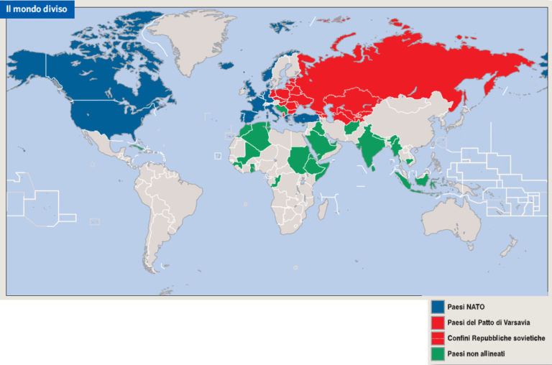

Slide 22
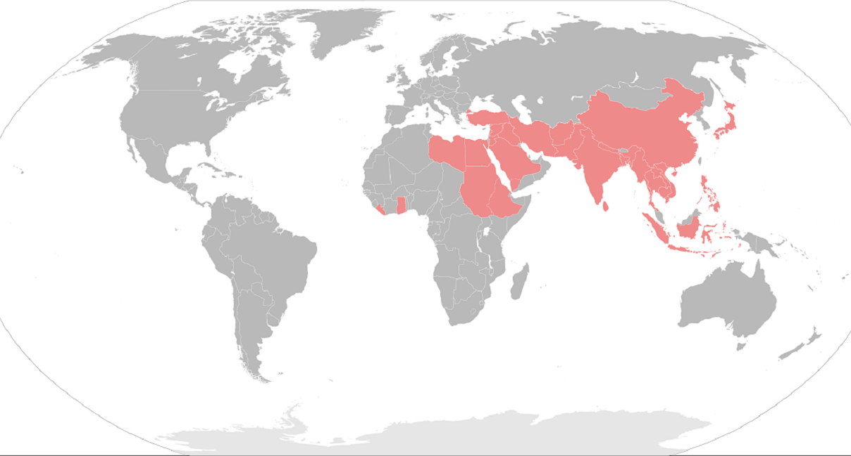

Slide 23
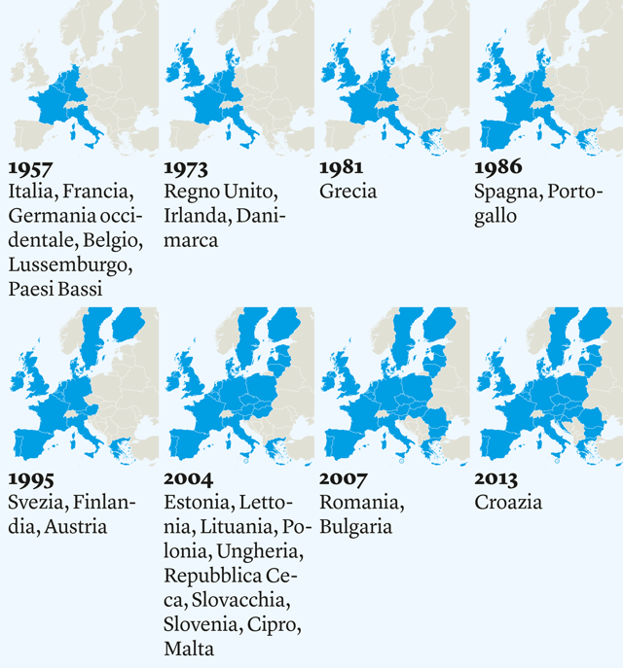

Slide 24
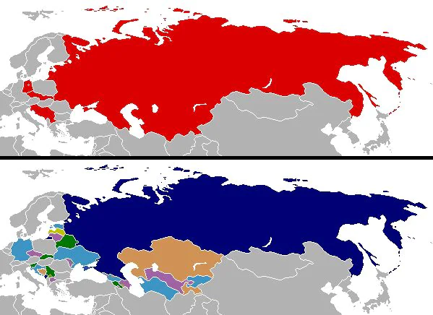

Slide 25
